Slide 1
第6回演習 解答

Slide 2
演習
ABC013_A
符号なし整数型xを引数として、xを2進数表示として出力し、最後に改行する関数 void showBit(unsigned x) を作成せよ(整数型は32ビットであると仮定してよい)
ABC014_B
符号なし整数型xと非負整数nを引数とし、xをnビット左回転した値を返す関数 unsigned leftRotate(int x, int n) を作成せよ(整数型は32ビットであると仮定してよい) 左回転とは、「左シフトを行ったとき、あふれた上位のビットが下位のビットに移る」という意味。
[量増し]
ABC019_B
ABC003_B
ABC053_B

Slide 3
ABC013 A
‘A’で引く
Aを1番目としているので、1加えておく
入力値がABCDEしかないので、愚直にif文を5つ書いてもOK
#include <stdio.h>
int main(void)
{
char X;
scanf("%c", &X);
printf("%d\n", X - 'A' + 1);
return 0;
}

Slide 4
2進数出力
X&1, (X>>1)&1, (X>>2)&1, …という順で調べようとすると、2進数が逆向きに表示されてしまう。
そこで、ビットの最上位から順に見ていく
つまり、(X>>31)&1, (X>>30)&1, (X>>29)&1, …という順で調べていく。

Slide 5
void showBit(unsigned x)
{
int i;
for(i = 31; i >= 0; i--) {
if((x >> i) & 1) printf("1");
else printf("0");
}
printf("\n");
}

Slide 6
ABC014_B
求めるのは総和
「Xのiビット目が1ならばsum += a[i]」というif文を書く
Xを右シフトしながら1と&をとる

Slide 7
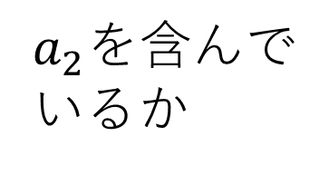
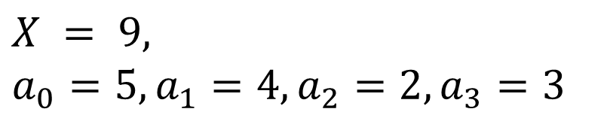


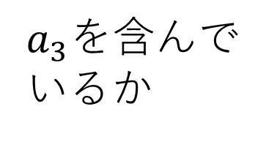
0
0
$$X = 9,$$
$$a_{0}=5, a_{1}=4, a_{2}=2, a_{3}=3$$
0
1
0
1
1
ブラックホール
0
0
0
1
sum : 0
$a_{3}$を含んでいるか
$a_{2}$を含んでいるか
$a_{1}$を含んでいるか
$a_{0}$を含んでいるか

Slide 8
0
0
$$X = 9,$$
$$a_{0}=5, a_{1}=4, a_{2}=2, a_{3}=3$$
0
1
0
1
1
ブラックホール
0
0
0
1
sum : 5
and
0
0
0
1

Slide 9
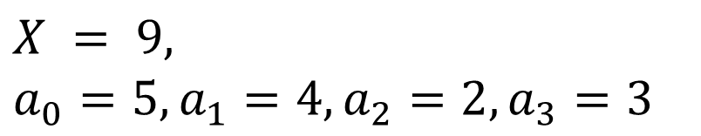
0
0
$$X = 9,$$
$$a_{0}=5, a_{1}=4, a_{2}=2, a_{3}=3$$
右シフト
0
1
0
1
ブラックホール
0
0
0
1
sum : 5

Slide 10
0
0
$$X = 9,$$
$$a_{0}=5, a_{1}=4, a_{2}=2, a_{3}=3$$
0
0
1
0
1
ブラックホール
0
0
0
1
sum : 9
and
0
0
0
1

Slide 11
0
0
$$X = 9,$$
$$a_{0}=5, a_{1}=4, a_{2}=2, a_{3}=3$$
右シフト
0
0
1
0
ブラックホール
0
0
0
1
sum : 9

Slide 12
0
0
$$X = 9,$$
$$a_{0}=5, a_{1}=4, a_{2}=2, a_{3}=3$$
0
0
0
1
0
ブラックホール
0
0
0
1
sum : 9
and
0
0
0
0

Slide 13
0
0
$$X = 9,$$
$$a_{0}=5, a_{1}=4, a_{2}=2, a_{3}=3$$
右シフト
0
0
0
1
ブラックホール
0
0
0
1
sum : 9

Slide 14
0
0
$$X = 9,$$
$$a_{0}=5, a_{1}=4, a_{2}=2, a_{3}=3$$
0
0
0
0
1
ブラックホール
0
0
0
1
sum : 12
and
0
0
0
1

Slide 15
#include <stdio.h>
int main(void)
{
unsigned X;
int i, n, sum = 0;
int a[30];
scanf("%d %u", &n, &X);
for(i = 0; i < n; i++) scanf("%d", &a[i]);
for(i = 0; i < n; i++) {
if((X >> i) & 1) sum += a[i];
}
printf("%d\n", sum);
return 0;
}

Slide 16
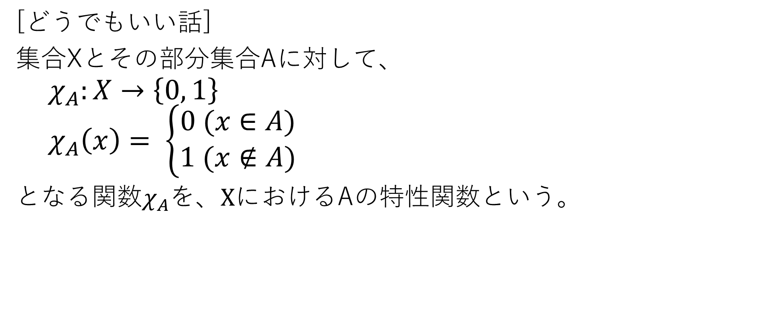
ABC014_B
[どうでもいい話]
集合Xとその部分集合Aに対して、
$$χ_{A}:X→\left\{0, 1\right\} \\ χ_{A}\left(x\right)= \left\{\begin{aligned}0 (x∈A) \\ 1 (x∉A)\end{aligned}\right.$$
となる関数$χ_{A}を、Xに$おけるAの特性関数という。

Slide 17
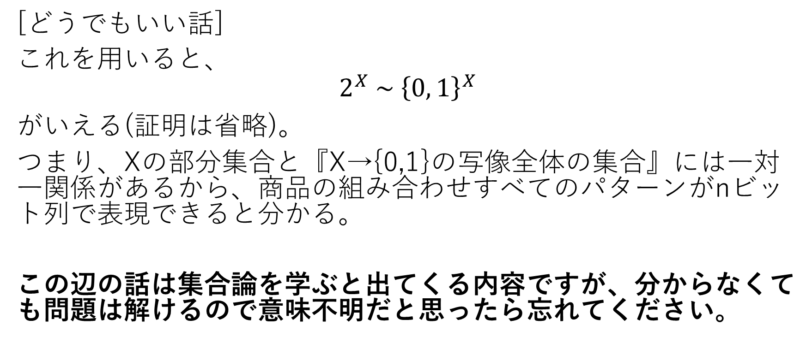
ABC014_B
[どうでもいい話]
これを用いると、
$$2^{X} \sim {\left\{0, 1\right\}}^{X}$$ がいえる(証明は省略)。
つまり、Xの部分集合と『X→{0,1}の写像全体の集合』には一対一関係があるから、商品の組み合わせすべてのパターンがnビット列で表現できると分かる。
この辺の話は集合論を学ぶと出てくる内容ですが、分からなくても問題は解けるので意味不明だと思ったら忘れてください。

Slide 18
ビット回転(ここから雑になります)
(例)8ビットの数を5ビット左回転
1 | 0 | 1 | 1 | 0 | 0 | 1 | 1
上のコピーを作っておく
1 | 0 | 1 | 1 | 0 | 0 | 0 | 1

Slide 19
ビット回転(ここから雑になります)
(例)8ビットの数を5ビット左回転
5ビット左シフト
0 | 1 | 1 | 0 | 0 | 0 | 0 | 0
0 | 0 | 0 | 1 | 0 | 1 | 1 | 0
3ビット右シフト

Slide 20
ビット回転(ここから雑になります)
(例)8ビットの数を5ビット左回転
1 | 0 | 1 | 0 | 0 | 0 | 0 | 0
0 | 0 | 0 | 1 | 0 | 1 | 1 | 0
1 | 0 | 1 | 1 | 0 | 1 | 1 | 1
or

Slide 21
unsigned leftRotate(unsigned x, int n)
{
unsigned tmp = x >> (32 - n);
unsigned ret = (x << n) | tmp;
return ret;
}

Slide 22
ABC019_B
二つのカウンタiとcを用意する。iは文字列走査用、cは同じ文字を数える用。s[i]をまず出力し、同じ文字が現れなくなるまで、c++しながらiを進める。その後cを表示する。これを繰り返す。
(どうでもいいけど)このようにして文字列を圧縮する方法をランレングス符号化といいます。

Slide 23
#include <stdio.h>
int main(void)
{
char s[1100];
int i = 0;
int cnt = 1;
scanf("%s", s);
for(i = 1; s[i] != '\0'; i++) {
if(s[i] != s[i - 1]) {
printf("%c%d", s[i - 1], cnt);
cnt = 1;
} else {
cnt++;
}
}
printf("%c%d\n", s[i - 1], cnt);
return 0;
}
末尾の文字を表示するために、forを抜けたあとにprintfで付け足し。ちょっと汚い。

Slide 24
ABC003_B
SとTの文字をforを回して比較し、
S[i]==T[i]
一方が’@’ならば他方は‘a’, ‘t’, ‘c’, ‘o’, ‘d’, ‘e’, ‘r’
のどちらかが成り立っていることを確かめる。
実装はやや煩雑になるかも

Slide 25
解1: 愚直にif文(これが一番速いと思う)
#include <stdio.h>
int main(void)
{
char S[20], T[20];
scanf("%s %s", S, T);
for(int i = 0; S[i] != '\0'; i++) {
if(S[i] != '@' && T[i] != '@' && S[i] != T[i]) {
printf("You will lose\n");
return 0;
} else {
if((S[i] == '@' && T[i] != 'a' && T[i] != 't' && T[i] != 'c' && T[i] != 'o'&& T[i] != 'd' && T[i] != 'e' && T[i] != 'r'&& T[i] != '@')
|| (T[i] == '@'&& S[i] != 'a' && S[i] != 't' && S[i] != 'c' && S[i] != 'o' && S[i] != 'd' && S[i] != 'e' && S[i] != 'r'&& S[i] != '@')) {
printf("You will lose\n");
return 0;
}
}
}
printf("You can win\n");
return 0;
}

Slide 26
解2: ‘@’が来るたびに“atcoder”と照合
#include <stdio.h>
int main(void)
{
char S[20];
char T[20];
char pat[] = "atcoder";
int i, j;
scanf("%s %s", S, T);
for(i = 0; S[i] != '\0'; i++) {
int flag = 0;
if(S[i] == T[i]) flag = 1;
if(S[i] == '@' || T[i] == '@') {
for(j = 0; j < 7; j++) {
if(S[i] == pat[j] || T[i] == pat[j]) {
flag = 1;
break;
}
}
}
if(flag == 0) {
printf("You will lose\n");
return 0;
}
}
printf("You can win\n");
return 0;
}

Slide 27
ABC053_B
二重for文で「Aが現れるたびに、Zを探索し、AとZとの距離を計算して、最大値を更新する」という処理を書くと、TLEになる。時間計算量の話をしていないので詳しくは語れないが、多重ループで書くと時間制限に間に合わない。
そこで、もともとA-Zの文字列が存在することが確定していることから、次のようにする。
Aを文字列の先頭から探索して、その位置をapとする。次にZを文字列の末尾から探索して、その位置をzpとする。後はzp-ap+1で終わり。これは一重ループ二つで書ける。

Slide 28
#include <stdio.h>
#include <string.h>
int main() {
char s[210000];
int ap, zp;
int ans = -1;
int ssize;
scanf("%s", s);
ap = 0;
zp = strlen(s);
while(s[ap] != 'A') ap++;
while(s[zp] != 'Z') zp--;
printf("%d\n", zp - ap + 1);
return 0;
}

